Slide 1
Упражнения для коррекции регуляторных трудностей
Мастер-класс
Учителя-логопеда
МБОУ Лицей №1 им. Г.С.Титова
Барыкиной И.А.

Slide 3
Нарушения письма
Орфографические ошибки: безударные гласные; парные согласные; непроизносимые согласные; имена собственные | Дисграфические (специфические) ошибки: замены и смешения (сильная позиция); пропуски букв, слогов; зеркальность; неправильное обозначение мягкости на письме нарушение границ слов, предложений

Slide 4
Дисграфия- частичное нарушения процесса письма, проявляющееся в стойких, повторяющихся ошибках.
Какую помощь ребенку,
допускающему специфические ошибки,
можете оказать
Вы?

Slide 5
Причины нарушений письма и чтения
Нарушение фонематического восприятия
Лексико-грамматические нарушения
Недостаточная сформированность
навыков языкового анализа и синтеза
Трудности произвольной регуляции деятельности
Динамические моторные трудности
Зрительно-пространственные трудности
Речевые трудности

Slide 6
Трудности произвольной регуляции деятельности
•вхождения в задание
•ориентировки в задании
• планирования
• регуляции (инертность и импульсивность)
• контроля

Slide 7
Проявления нарушений регуляции в письменной речи
Письмо | Чтение
• пропуск элементов букв, букв, слогов, слов; • контаминации (слияние) двух слов в одно (всё ещё – всёщё); • трудности выделения предложений и слов (замена заглавных букв строчными в начале предложения, пропуск точек, слитное написание слов с предлогами); • обилие орфографических ошибок при знании соответствующих правил; • ошибки в оформлении учебных работ | • угадывающее чтение; • несоблюдение пауз и знаков препинания; • непонимание основного смысла текста, часто – подмена собственными догадками; • устойчивое отсутствие желания читать

Slide 8
Основной принцип коррекции
действия планирования и контроля выполняются сначала совместно со взрослым,
максимально развёрнуто и с внешними средствами.
Постепенно ребёнок усваивает программу
и может самостоятельно ей следовать.

Slide 9
Задания на удержание программ на письме
Задания на избирательное письмо:
«Выпал первый снег» - «ал ый ег»
Диктант с гласными/ согласными:
«У Мити есть друг Саша» - «У _и_и е__ __у_ _а_а» или «_ М_т_ _сть др_г С_ш_»
Шифровка текста:
«Птицы улетают на юг» - « + ! ! –»
Цифровой диктант:
«Хомяк бежит в свою норку» - «55145»
Письмо слов наоборот:
«книга» – «агинк».

Slide 10
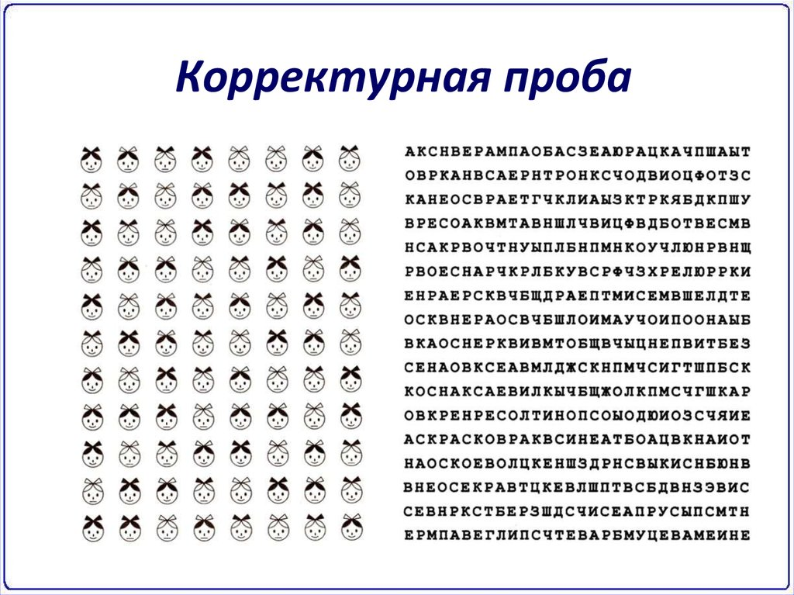
Работа с произвольной регуляцией на материале чтения
Учимся усваивать программу и следовать ей

Slide 11
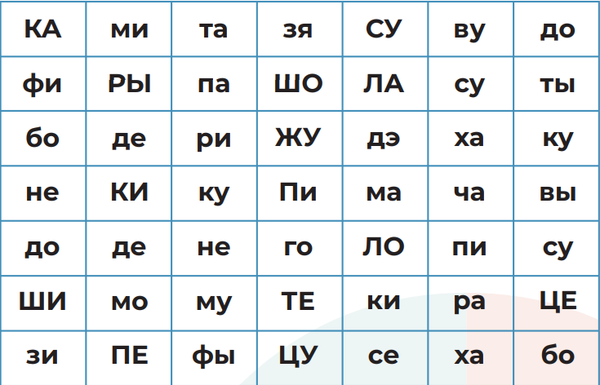
Чтение букв /слогов /слов «по правилам»
читать по столбцам/ строкам;
читать по строчкам строчные буквы, а заглавные – по столбикам;
тихо читать слоги со строчными буквами, громко – с заглавными; - хлопать, когда читаем слоги из заглавных букв;
стучать, если в слоге есть буква «А»;
- выполнять различные движения при чтении разных гласных букв и

Slide 12
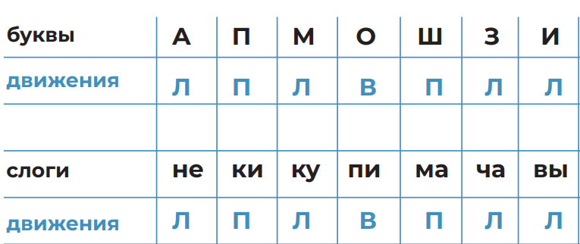
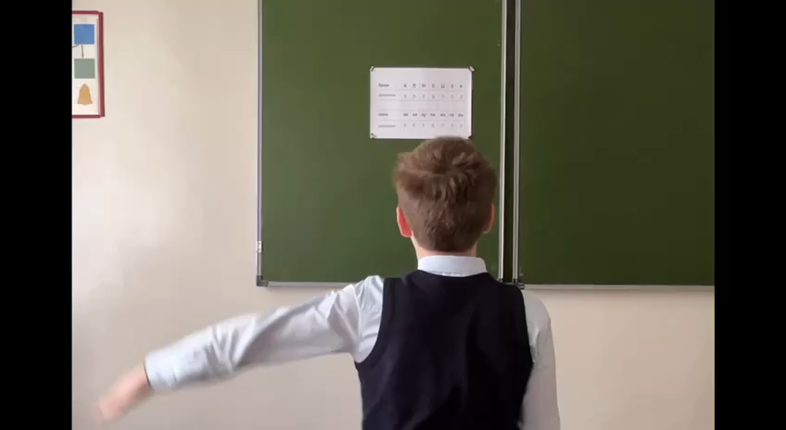

Slide 13
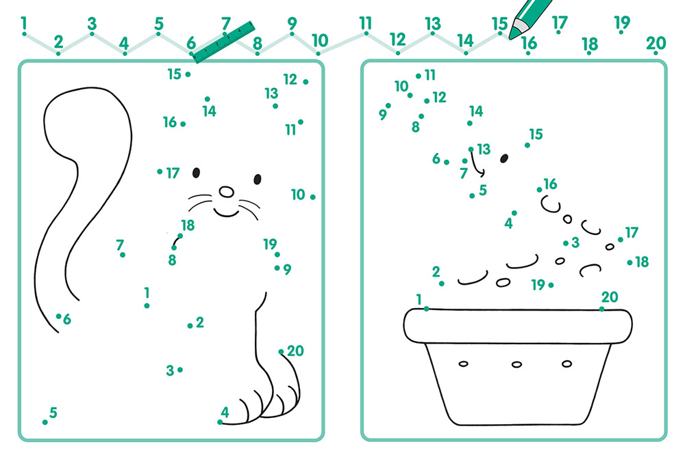
Учимся усваивать программу
и следовать ей

Slide 14

Рисуем по диктовку взрослого
Копируем образец
Рисуем по наглядно заданной программе
Создаем программу по картинке

Slide 15
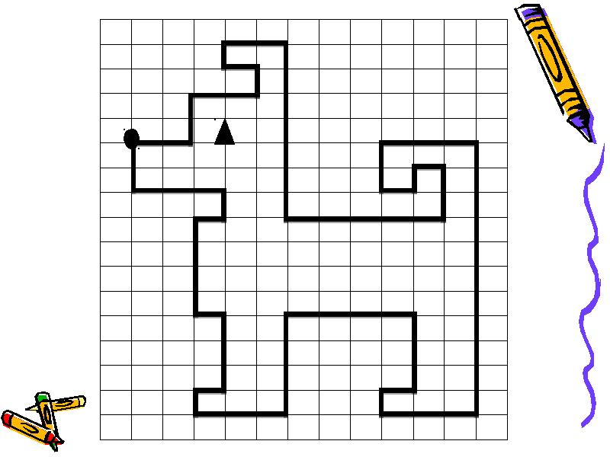
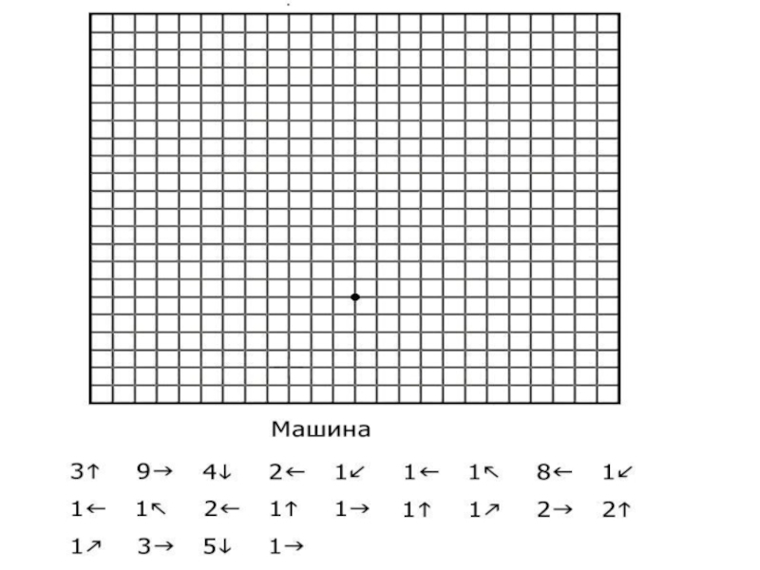

Slide 16
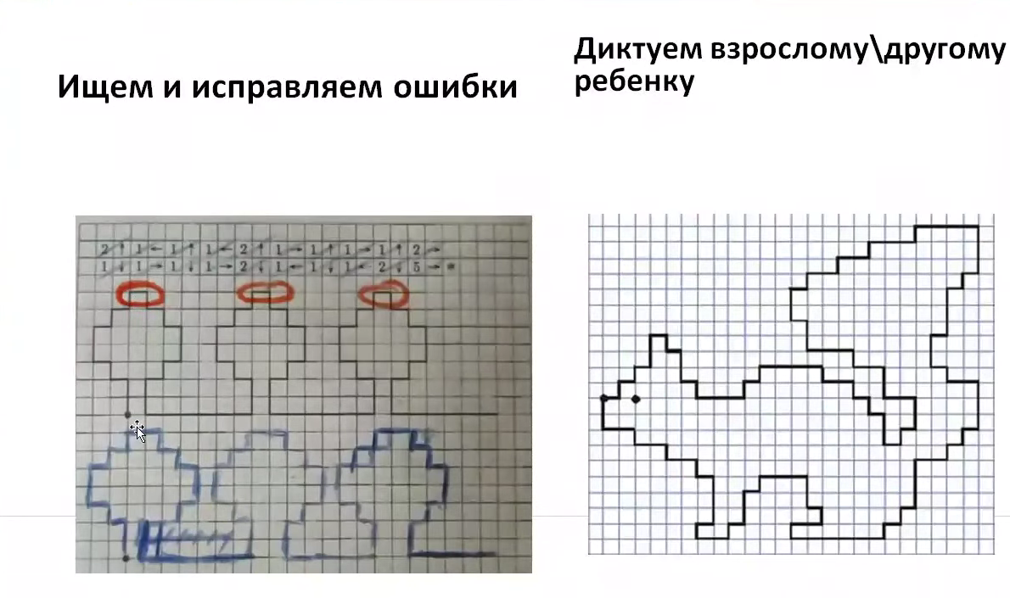

Slide 17
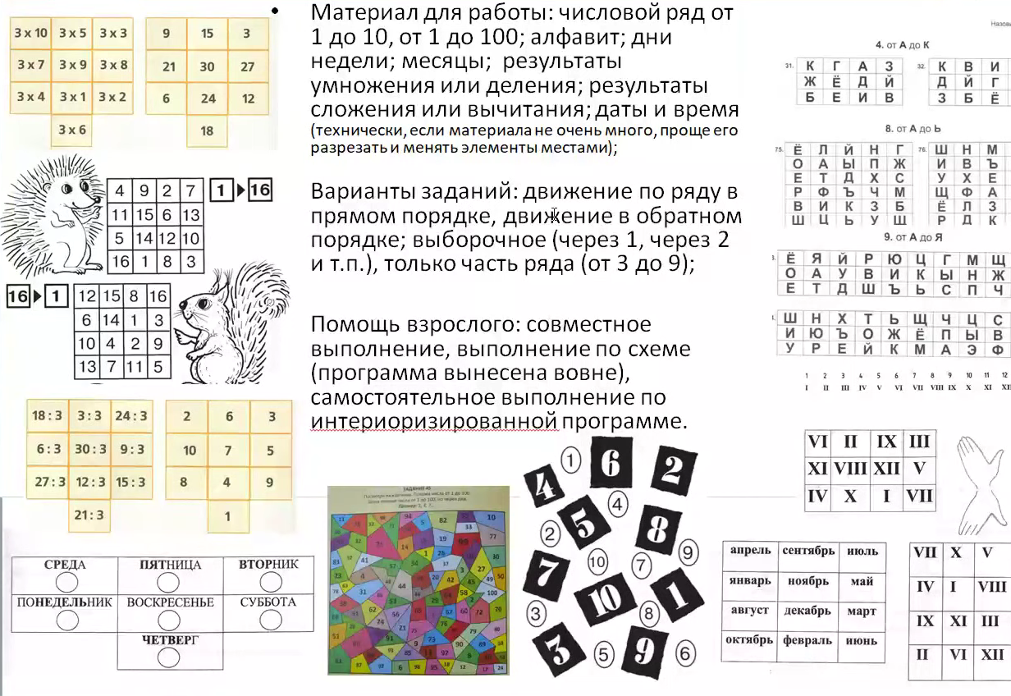
Показ по порядку в таблицах,
движение по числовому ряду

Slide 18
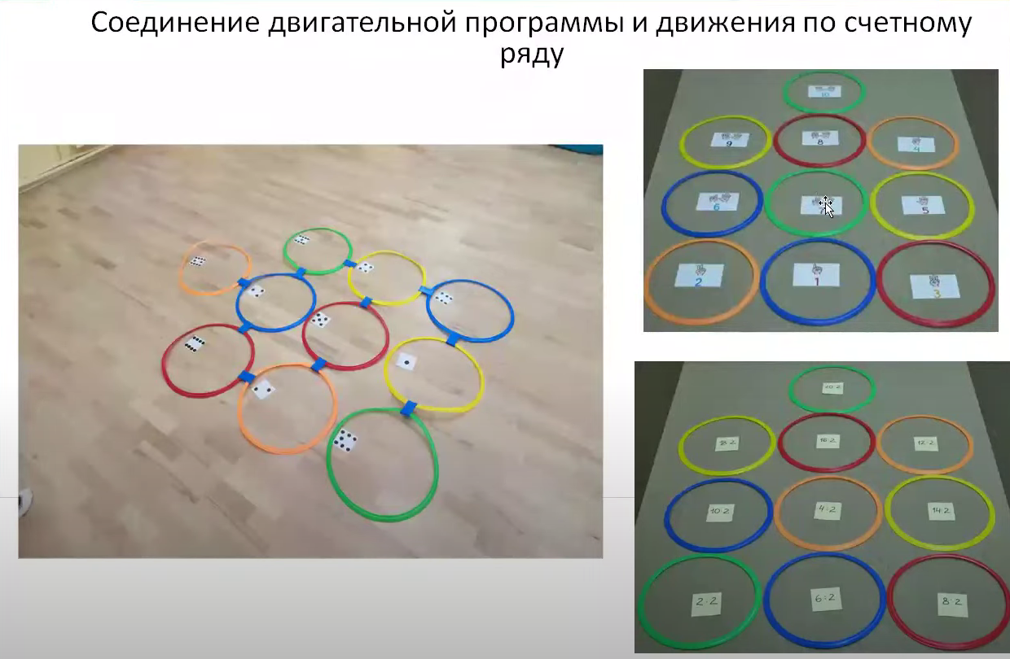

Slide 19
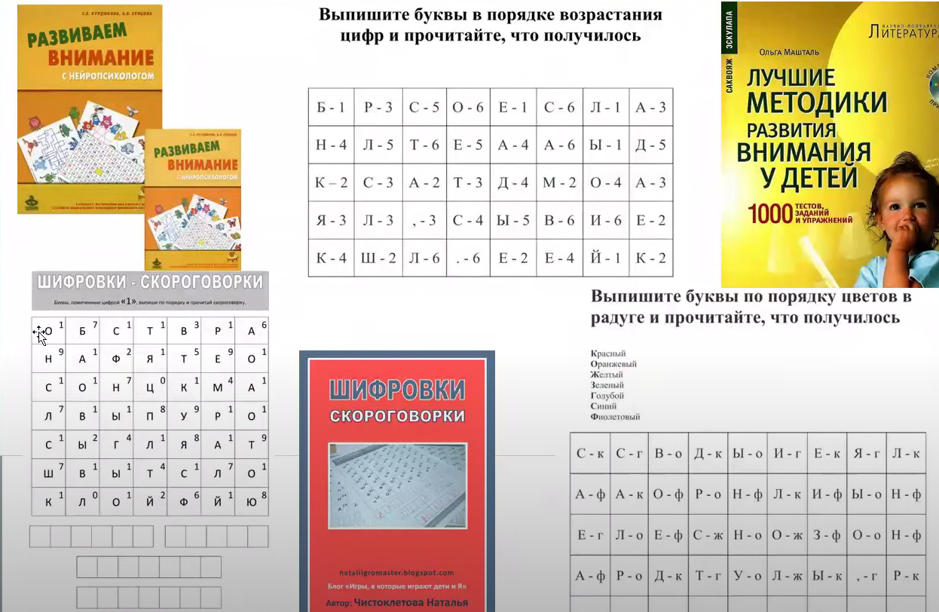
Шифровки:
работа по
заданной программе

Slide 20
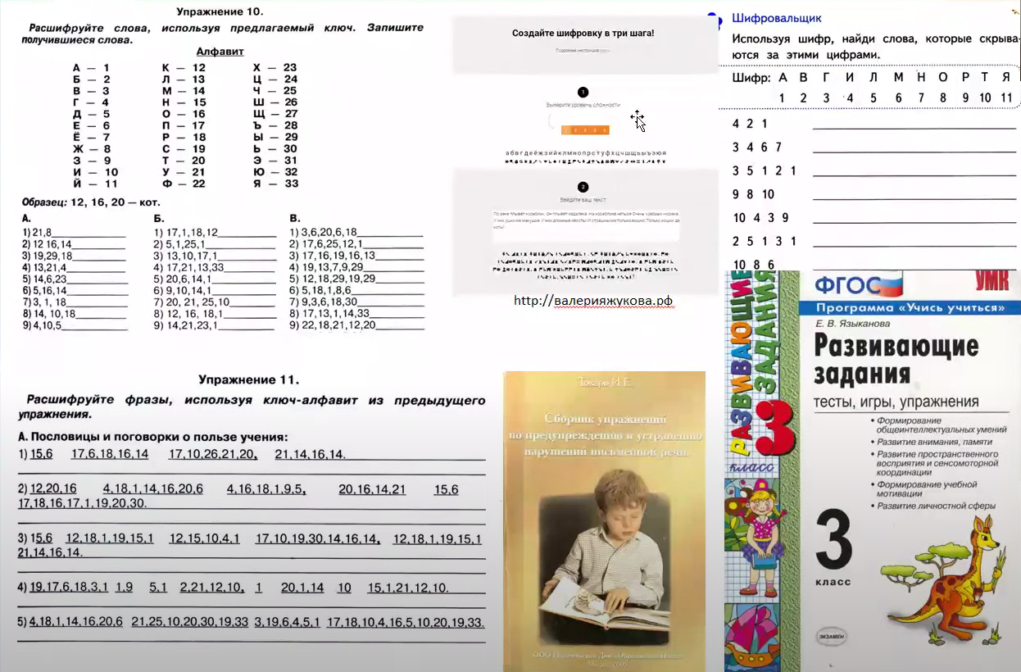
Шифровки
Программа с условием.

Slide 21
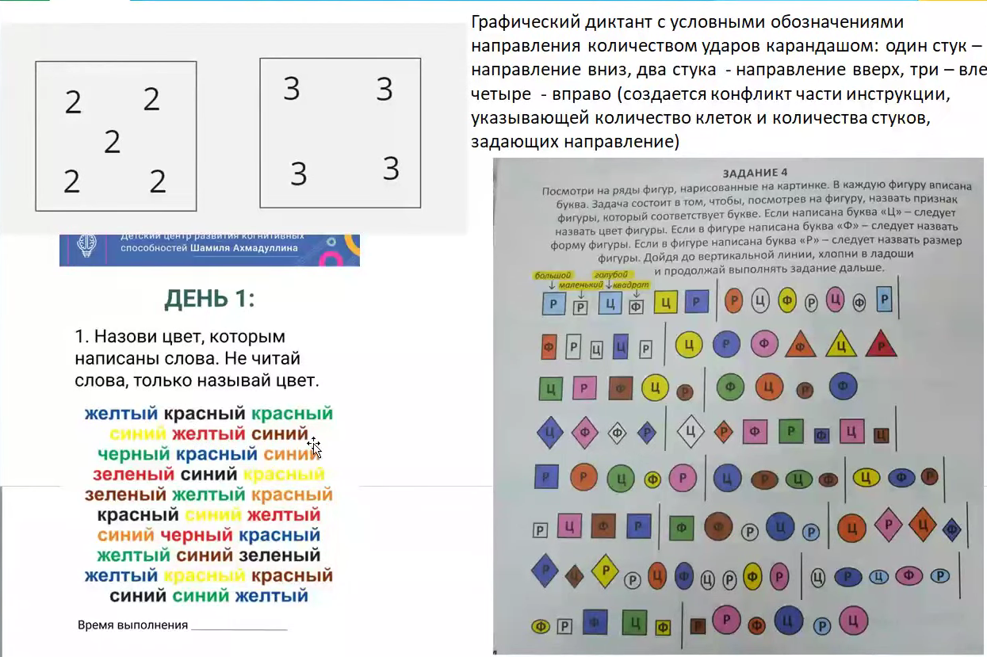
«Конфликтный материал

Slide 22
Подобные упражнения способствуют коррекции ошибок чтения и письма,
а также улучшают учебную деятельность детей, влияя на возможность произвольной регуляции.

Slide 23
Спасибо за внимание

